Slide 2
01/
02/
大盘解析
市场主线变化

Slide 3
01
大盘解析

Slide 4
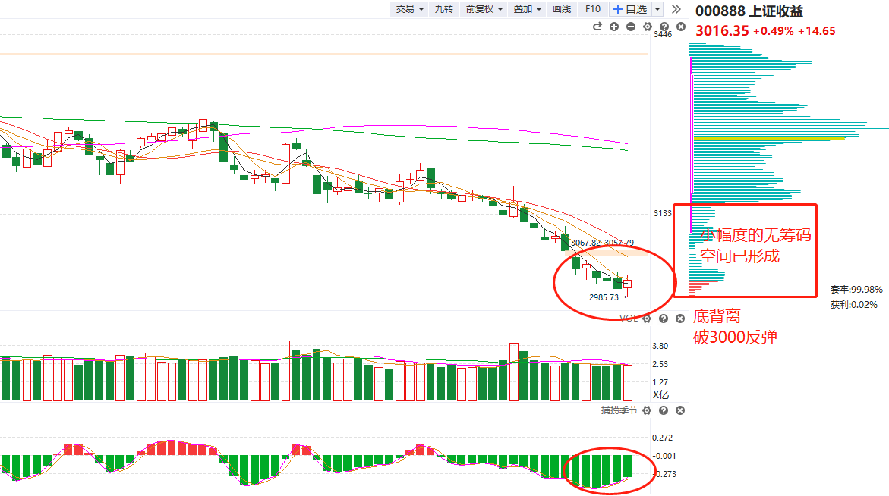
新的3000点保卫战再次打响
上周提的新3000点保卫战今天正式到来
上证收益指数上市一个多月就打保卫战了

Slide 5
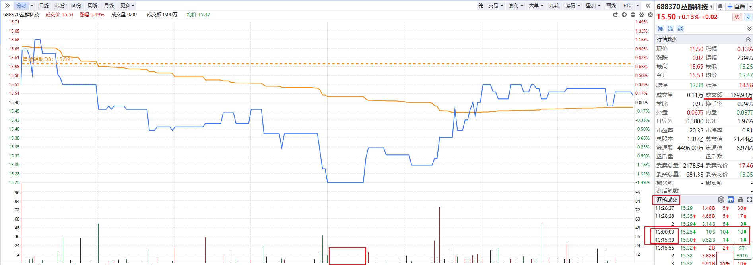
警惕极端环境下的一些非技术性风险
全天成交金额169万
盘中长达15分钟完全无成交
警惕市场再次陷入小盘股的流动性风险

Slide 6
02
市场主线变化

Slide 7
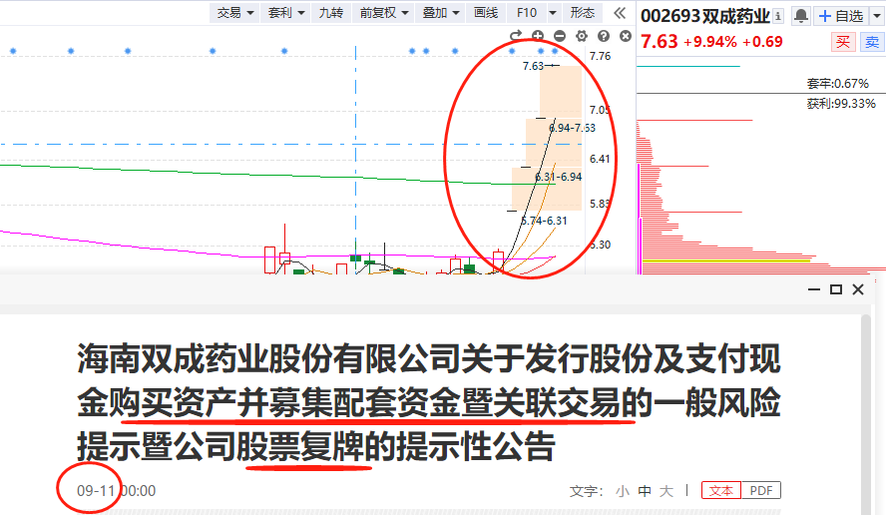
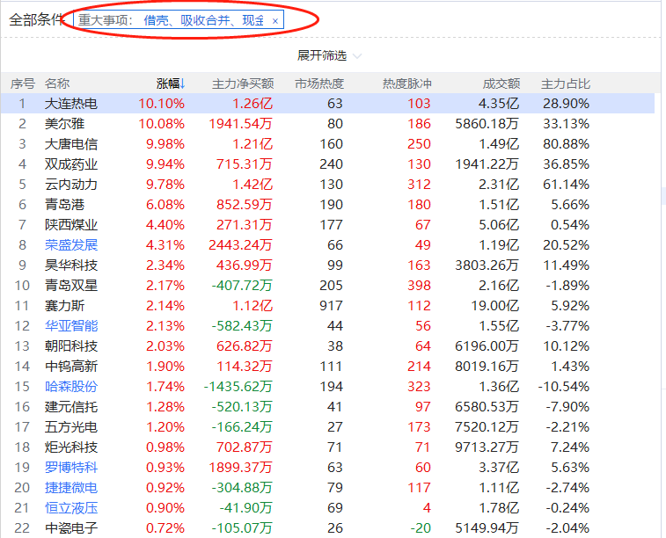
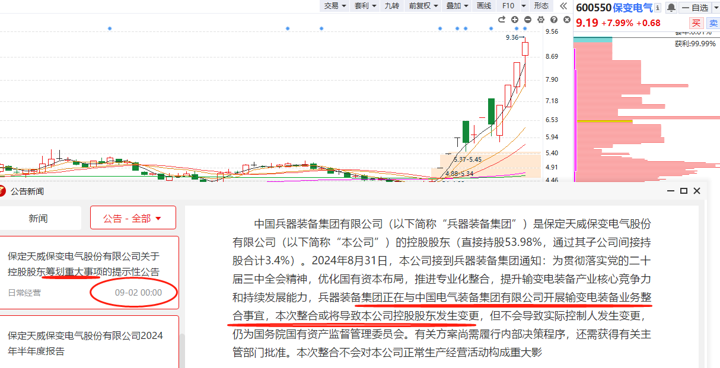
“重组”再次成为市场焦点之一
近期市场多数热门个股活跃的背后有“重组”信息推动

Slide 8
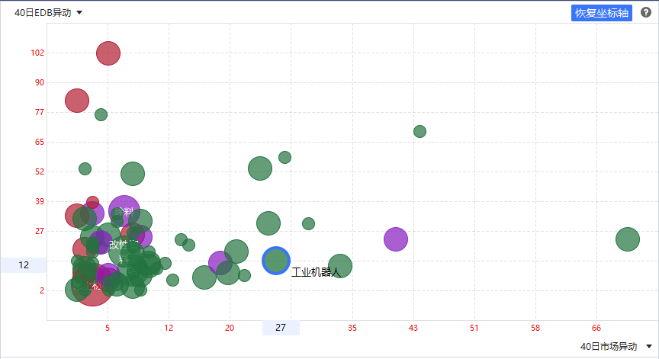
气泡图变化
半导体、电路板等已整体性降温
电池、光伏、风电等新能源大方向依然保持活跃
机器人、电机、元器件以及车、家电、机械等也保持在轮动序列

Slide 9
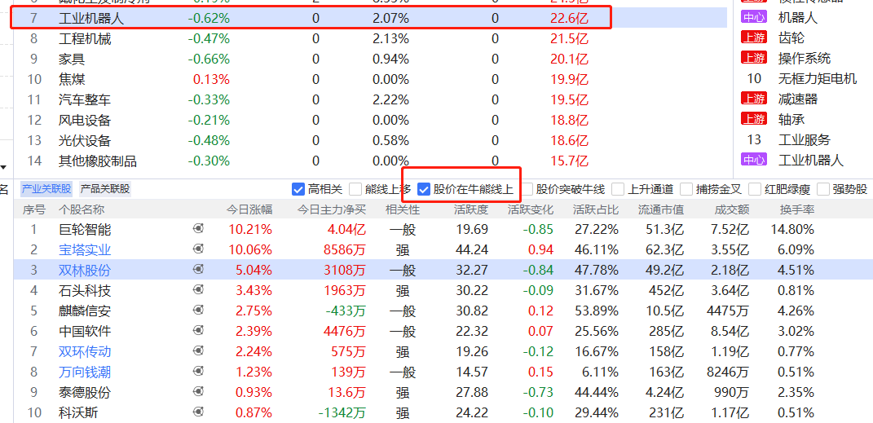
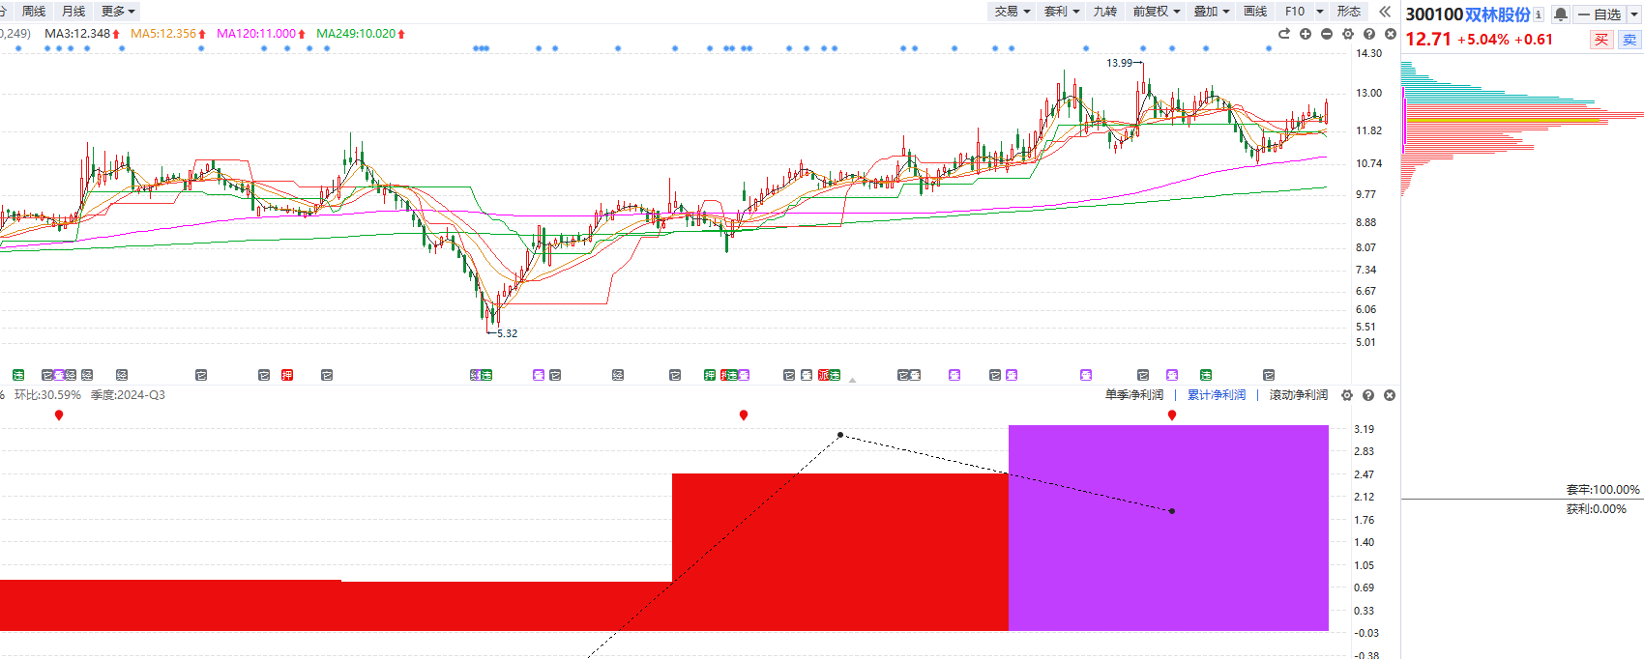
估值、成长、流动性
随着大盘的持续下跌，低估值会越来越多
而在有估值优势的同时
还有成长预期和流动性支撑
会成为更具有可操作性的稀缺品种

